Slide 1

UỶ BAN NHÂN DÂN PHƯỜNG LONG BIÊN
TRƯỜNG MẦM NON LONG BIÊN
LĨNH VỰC PHÁT TRIỂN NGÔN NGỮ
HOẠT ĐỘNG LÀM QUEN VĂN HỌC
ĐỀ TÀI: TRUYỆN SINH NHẬT CỦA THỎ CON
LỚP: NHÀ TRẺ D2
GIÁO VIÊN: ĐÀO HẰNG THỦY

Slide 2

Bài hát :
Trời nắng trời mưa

Slide 3
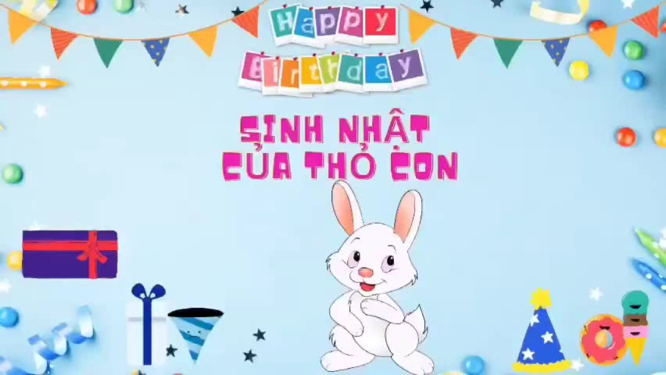

Slide 4

ĐÀM THOẠI

Slide 5

Cô vừa kể cho các con nghe câu chuyện gì?

Slide 6

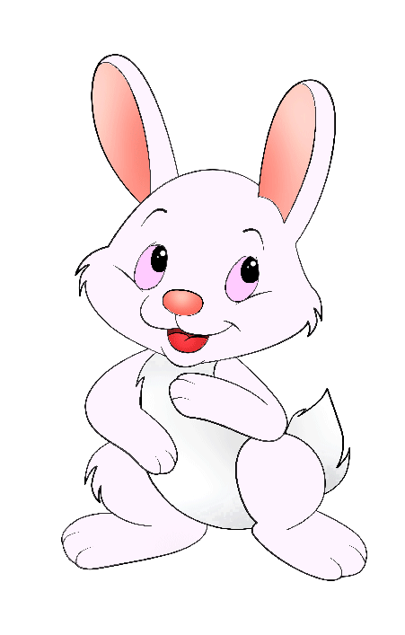


Truyện: Sinh nhật của thỏ con

Slide 7

Trong câu chuyện có những
bạn nào?

Slide 8



CHÓ CON
THỎ CON
VỊT CON
GÀ CON

Slide 9

Hôm nay là sinh nhật
của ai ?

Slide 10



Slide 11

Bạn thỏ đã mời những ai đến sinh nhật mình?

Slide 12
CHÓ CON
GÀ CON
VỊT CON

Slide 13

Buổi sinh nhật của thỏ con diễn ra như thế nào?

Slide 14

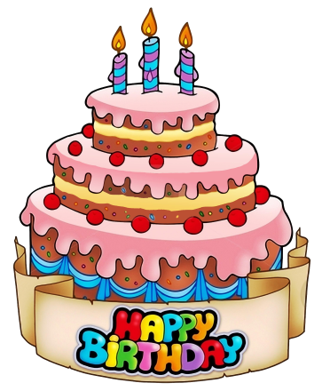





Slide 15

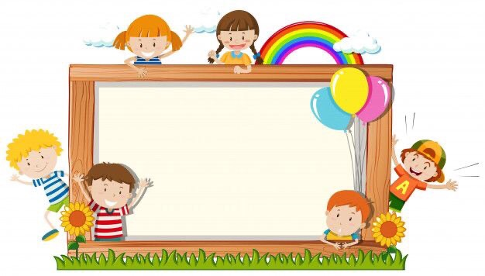
Chúc các bé chăm ngoan, học giỏi

